Slide 3

基础课20 同角三角函数的基本关系及诱导公式
基础知识·诊断
考点聚焦·突破

Slide 4
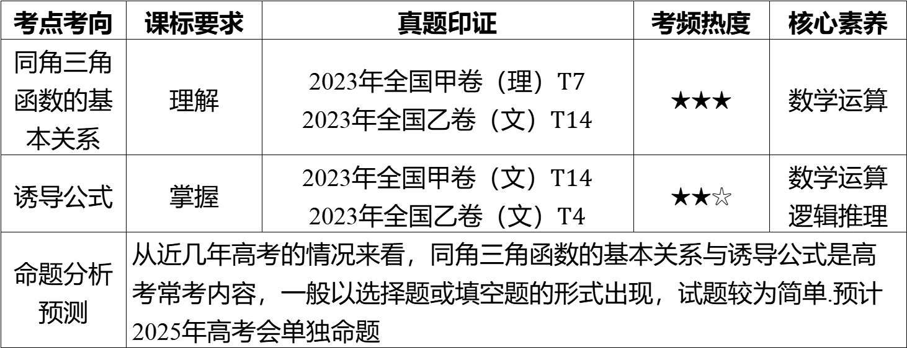
考点考向 | 课标要求 | 真题印证 | 考频热度 | 核心素养
同角三角 函数的基 本关系 | 理解 | 2023年全国甲卷（理）$T7$ 2023年全国乙卷（文）$T14$ | ★★★ | 数学运算
诱导公式 | 掌握 | 2023年全国甲卷（文）$T14$ 2023年全国乙卷（文）$T4$ | ★★☆ | 数学运算 逻辑推理
命题分析 预测 | 从近几年高考的情况来看，同角三角函数的基本关系与诱导公式是高 考常考内容，一般以选择题或填空题的形式出现，试题较为简单.预计 2025年高考会单独命题

Slide 5
基础知识·诊断

Slide 6



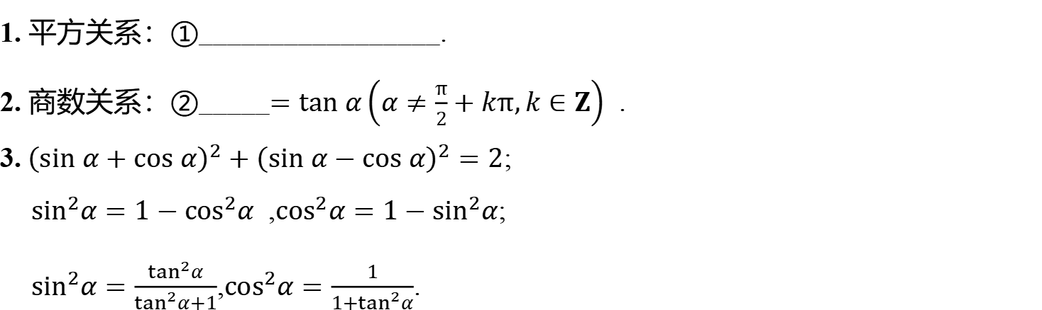
一、同角三角函数的基本关系
1. 平方关系：①_________________.
2. 商数关系：②_____$=tan α\left(α≠\frac{π}{2}+kπ,k∈Z\right)$ .
3.${ \left(sin α+cos α\right)}^{2}+{\left(sin α−cos α\right)}^{2}=2$ ;
$\sin^{2}α=1−\cos^{2}α$ ,$\cos^{2}α=1−\sin^{2}α$ ;
$\sin^{2}α=\frac{\tan^{2}α}{\tan^{2}α+1}$,$\cos^{2}α=\frac{1}{1+\tan^{2}α}$ .
$\sin^{2}α+\cos^{2}α=1$
$\frac{sin α}{cos α}$

Slide 7
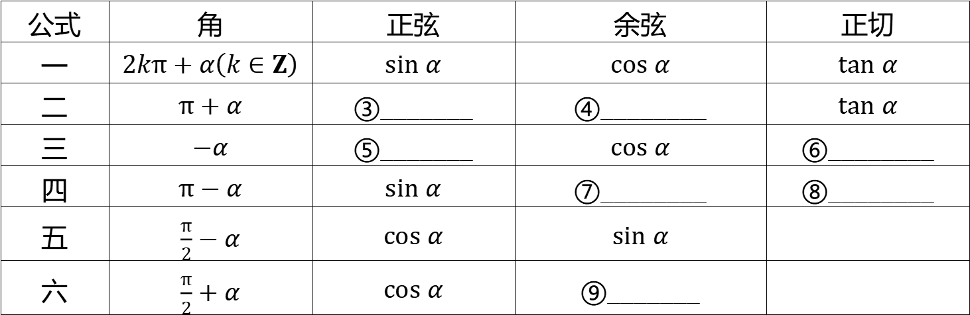



二、三角函数的诱导公式
公式 | 角 | 正弦 | 余弦 | 正切
一 | $2kπ+α\left(k∈Z\right)$ | $sin α$ | $cos α$ | $tan α$
二 | $π+α$ | ③_______ | ④________ | $tan α$
三 | $−α$ | ⑤_______ | $cos α$ | ⑥________
四 | $π−α$ | $sin α$ | ⑦________ | ⑧________
五 | $\frac{π}{2}−α$ | $cos α$ | $sin α$
六 | $\frac{π}{2}+α$ | $cos α$ | ⑨_______
$−sin α$
$−cos α$
$−sin α$
$−tan α$
$−cos α$
$−tan α$
$−sin α$

Slide 8

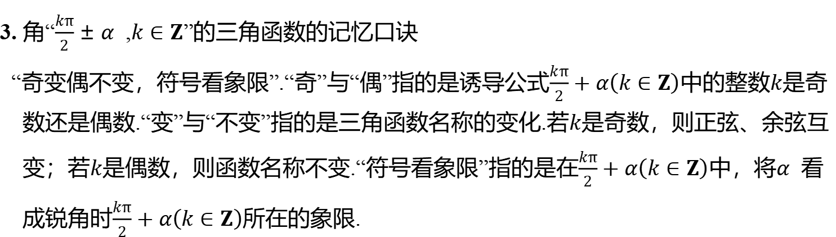
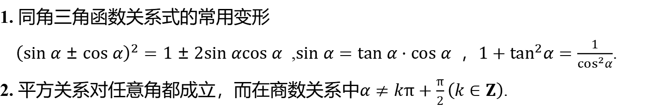
1. 同角三角函数关系式的常用变形
${ \left(sin α±cos α\right)}^{2}=1±2sin αcos α$ ,$sin α=tan α⋅cos α$ ，$1+\tan^{2}α=\frac{1}{\cos^{2}α}$ .
2. 平方关系对任意角都成立，而在商数关系中$α≠kπ+\frac{π}{2}\left(k∈Z\right)$ .
3. 角“$\frac{kπ}{2}±α$ ,$k∈Z$ ”的三角函数的记忆口诀
“奇变偶不变，符号看象限”.“奇”与“偶”指的是诱导公式$\frac{kπ}{2}+α\left(k∈Z\right)$中的整数$k$ 是奇
数还是偶数.“变”与“不变”指的是三角函数名称的变化.若$k$ 是奇数，则正弦、余弦互
变；若$k$是偶数，则函数名称不变.“符号看象限”指的是在$\frac{kπ}{2}+α\left(k∈Z\right)$中，将$α$ 看
成锐角时$\frac{kπ}{2}+α\left(k∈Z\right)$ 所在的象限.
4. 在利用同角三角函数的平方关系时，若开方，则要特别注意判断符号.

Slide 9

题组1 走出误区
1. 判一判.（对的打“√”，错的打“×”）
（1）对任意角$α$ ，$\sin^{2}3α+\cos^{2}3α=1$ 都成立.( )
√
（2）对任意角$α$ ，$\frac{sin \frac{α}{2}}{cos \frac{α}{2}}=tan \frac{α}{2}$ 都成立.( )
×
（3）若$cos\left(α−{22}^{∘}\right)=\frac{1}{4}$，则$sin\left(α+{68}^{∘}\right)=−\frac{1}{4}$ .( )
×
（4）若$sin\left(kπ−α\right)=\frac{1}{3}\left(k∈Z\right)$，则$sin α=\frac{1}{3}$ .( )
×

Slide 10
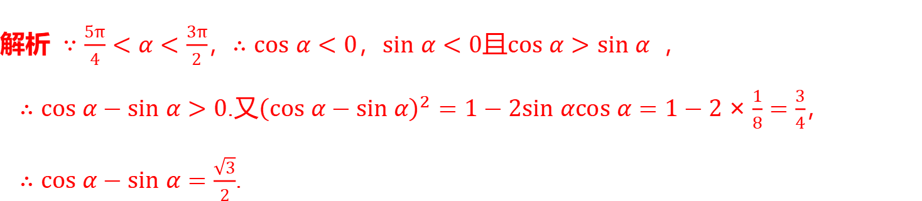

$\frac{\sqrt{3}}{2}$
2.（易错题）已知$sin αcos α=\frac{1}{8}$，且$\frac{5π}{4}<α<\frac{3π}{2}$，则$cos α−sin α$ 的值为___.
【易错点】本题容易忽视判断角的范围和比较$cos α$ ，$sin α$ 的大小.
解析 $∵\frac{5π}{4}<α<\frac{3π}{2}$，$∴cos α<0$，$sin α<0$且$cos α>sin α$ ，
$∴cos α−sin α>0$.又${\left(cos α−sin α\right)}^{2}=1−2sin αcos α=1−2×\frac{1}{8}=\frac{3}{4}$ ，
$∴cos α−sin α=\frac{\sqrt{3}}{2}$ .

Slide 11

题组2 走进教材
3.（人教A版必修$①P194 ⋅ T5$改编已知）$sin\left(\frac{7π}{2}+α\right)=\frac{12}{13}$,则$cos\left(2025π+α\right)=$ ___.
$\frac{12}{13}$
解析 因为$sin\left(\frac{7π}{2}+α\right)=−cos α=\frac{12}{13}$，所以$cos\left(2025π+α\right)=−cos α=\frac{12}{13}$ .

Slide 12

4.（人教A版必修$①P186 ⋅ T15$改编）若$tan\left(π+α\right)=3$，则$\frac{sin α−2cos α}{sin α+cos α}=$ __.
$\frac{1}{4}$
解析 因为$tan\left(π+α\right)=3$，所以$tan α=3$，所以$\frac{sin α−2cos α}{sin α+cos α}=\frac{tan α−2}{tan α+1}=\frac{3−2}{3+1}=\frac{1}{4}$ .

Slide 13
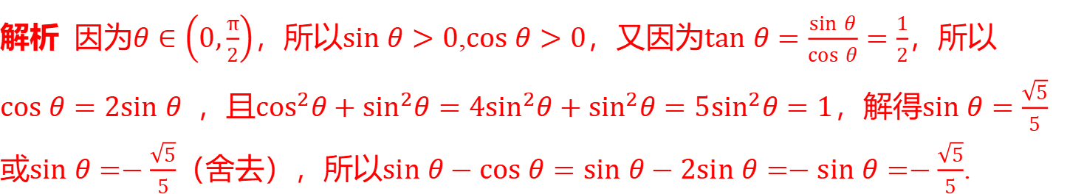

题组3 走向高考
5.（2023 · 全国乙卷）若$θ∈\left(0,\frac{π}{2}\right)$,$tan θ=\frac{1}{2}$，则$sin θ−cos θ=$ _____.
$−\frac{\sqrt{5}}{5}$
解析 因为$θ∈\left(0,\frac{π}{2}\right)$，所以$sin θ>0$,$cos θ>0$，又因为$tan θ=\frac{sin θ}{cos θ}=\frac{1}{2}$ ，所以
$cos θ=2sin θ$ ，且$\cos^{2}θ+\sin^{2}θ=4\sin^{2}θ+\sin^{2}θ=5\sin^{2}θ=1$，解得$sin θ=\frac{\sqrt{5}}{5}$
或$sin θ=−\frac{\sqrt{5}}{5}$（舍去），所以$sin θ−cos θ=sin θ−2sin θ=−sin θ=−\frac{\sqrt{5}}{5}$ .

Slide 14
考点聚焦·突破

Slide 15

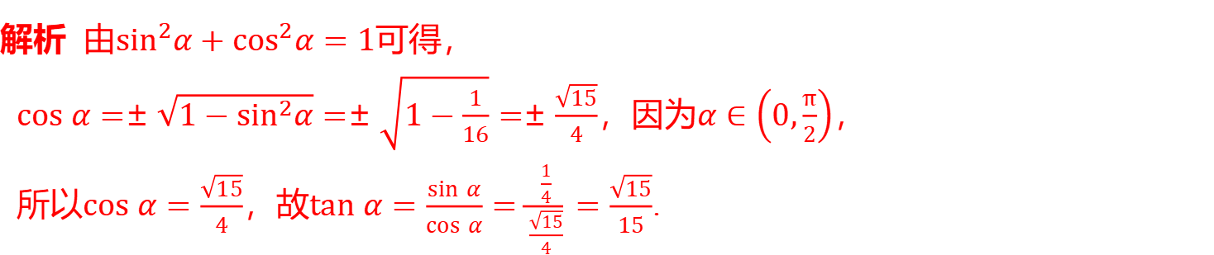

考点一 同角三角函数的基本关系［多维探究］
&1& 弦切互化
典例1 已知角$α∈\left(0,\frac{π}{2}\right)$，$sin α=\frac{1}{4}$，则$tan α=$ ____.
$\frac{\sqrt{15}}{15}$
解析 由$\sin^{2}α+\cos^{2}α=1$ 可得，
$cos α=±\sqrt{1−\sin^{2}α}=±\sqrt{1−\frac{1}{16}}=±\frac{\sqrt{15}}{4}$，因为$α∈\left(0,\frac{π}{2}\right)$ ，
所以$cos α=\frac{\sqrt{15}}{4}$，故$tan α=\frac{sin α}{cos α}=\frac{\frac{1}{4}}{\frac{\sqrt{15}}{4}}=\frac{\sqrt{15}}{15}$ .

Slide 16
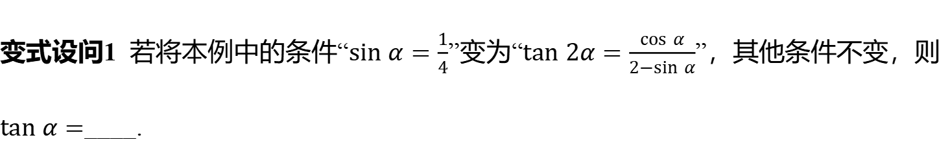
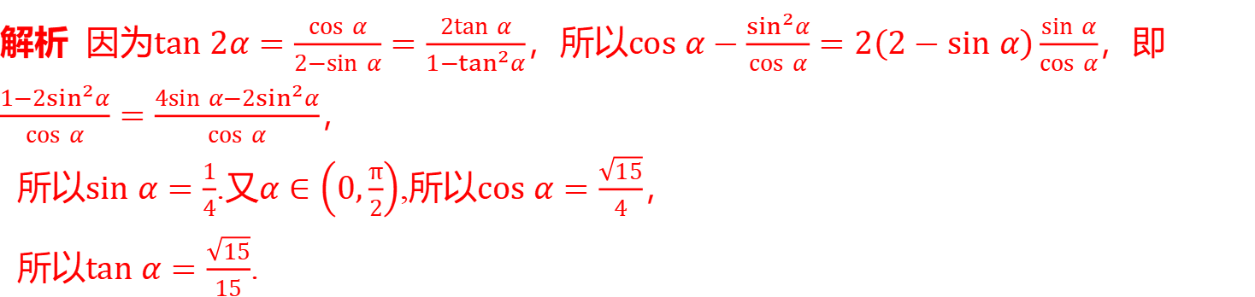
变式设问1 若将本例中的条件“$sin α=\frac{1}{4}$”变为“$tan 2α=\frac{cos α}{2−sin α}$ ”，其他条件不变，则
$tan α=$ _ ___.
$\frac{\sqrt{15}}{15}$
解析 因为$tan 2α=\frac{cos α}{2−sin α}=\frac{2tan α}{1−\tan^{2}α}$，所以$cos α−\frac{\sin^{2}α}{cos α}=2\left(2−sin α\right)\frac{sin α}{cos α}$ ，即
$\frac{1−2\sin^{2}α}{cos α}=\frac{4sin α−2\sin^{2}α}{cos α}$ ，
所以$sin α=\frac{1}{4}$.又$α∈\left(0,\frac{π}{2}\right)$,所以$cos α=\frac{\sqrt{15}}{4}$ ，
所以$tan α=\frac{\sqrt{15}}{15}$ .

Slide 17
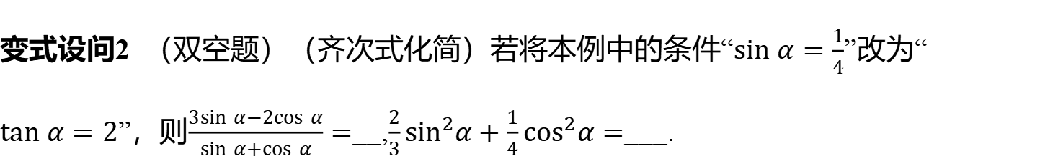
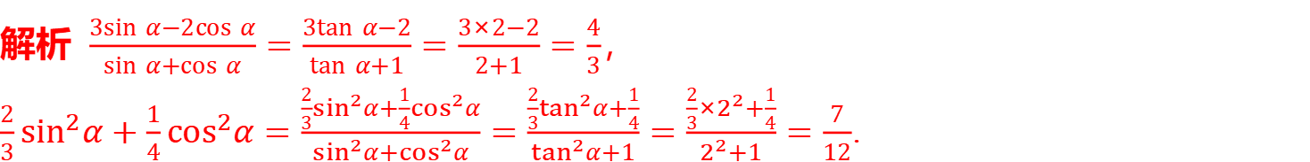


变式设问2 （双空题）（齐次式化简）若将本例中的条件“$sin α=\frac{1}{4}$ ”改为“
$tan α=2$”，则$\frac{3sin α−2cos α}{sin α+cos α}=$__,$\frac{2}{3}\sin^{2}α+\frac{1}{4}\cos^{2}α=$ ___.
$\frac{4}{3}$
$\frac{7}{12}$
解析 $\frac{3sin α−2cos α}{sin α+cos α}=\frac{3tan α−2}{tan α+1}=\frac{3×2−2}{2+1}=\frac{4}{3}$ ，
$\frac{2}{3}\sin^{2}α+\frac{1}{4}\cos^{2}α=\frac{\frac{2}{3}\sin^{2}α+\frac{1}{4}\cos^{2}α}{\sin^{2}α+\cos^{2}α}=\frac{\frac{2}{3}\tan^{2}α+\frac{1}{4}}{\tan^{2}α+1}=\frac{\frac{2}{3}×2^{2}+\frac{1}{4}}{2^{2}+1}=\frac{7}{12}$ .

Slide 18

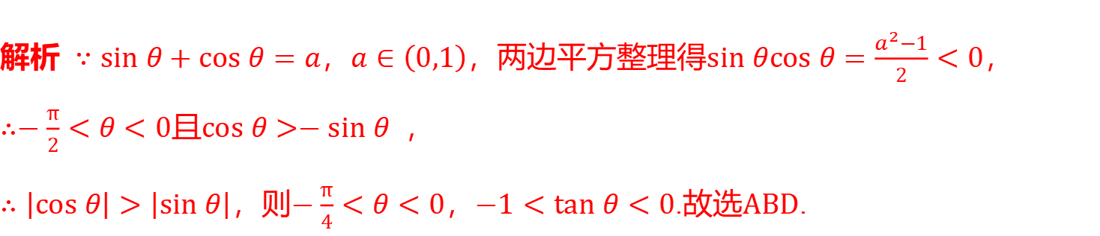
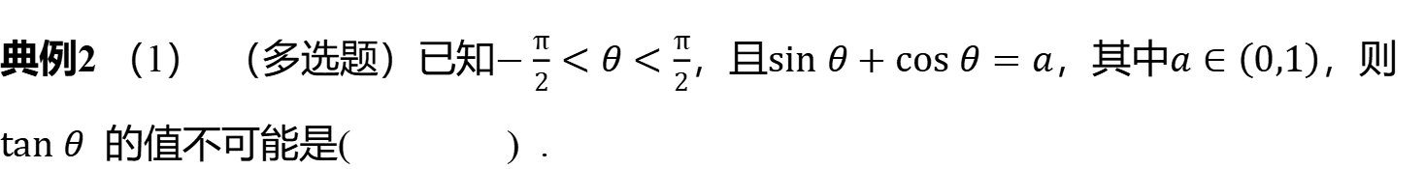
&2& 和积转换
典例2 （1） （多选题）已知$−\frac{π}{2}<θ<\frac{π}{2}$，且$sin θ+cos θ=a$，其中$a∈\left(0,1\right)$ ，则
$tan θ$ 的值不可能是( ) .
ABD
A.$−3$ B.3 C.$−\frac{1}{3}$ D.$\frac{1}{3}$
解析 $∵sin θ+cos θ=a$，$a∈\left(0,1\right)$，两边平方整理得$sin θcos θ=\frac{a^{2}−1}{2}<0$ ，
$∴−\frac{π}{2}<θ<0$且$cos θ>−sin θ$ ，
$∴\left|cos θ\right|>\left|sin θ\right|$，则$−\frac{π}{4}<θ<0$，$−1<tan θ<0$.故选$ABD$ .

Slide 19
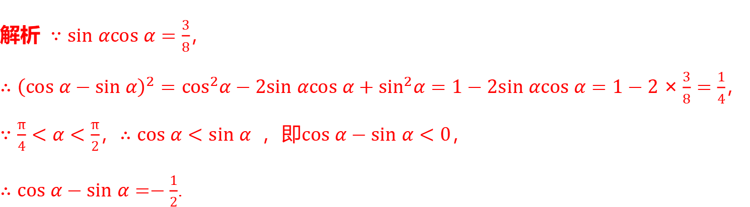

（2）已知$sin αcos α=\frac{3}{8}$，且$\frac{π}{4}<α<\frac{π}{2}$，则$cos α−sin α=$ ____.
$−\frac{1}{2}$
解析 $∵sin αcos α=\frac{3}{8}$ ，
$∴{\left(cos α−sin α\right)}^{2}=\cos^{2}α−2sin αcos α+\sin^{2}α=1−2sin αcos α=1−2×\frac{3}{8}=\frac{1}{4}$ ，
$∵\frac{π}{4}<α<\frac{π}{2}$，$∴cos α<sin α$ ，即$cos α−sin α<0$ ，
$∴cos α−sin α=−\frac{1}{2}$ .

Slide 20

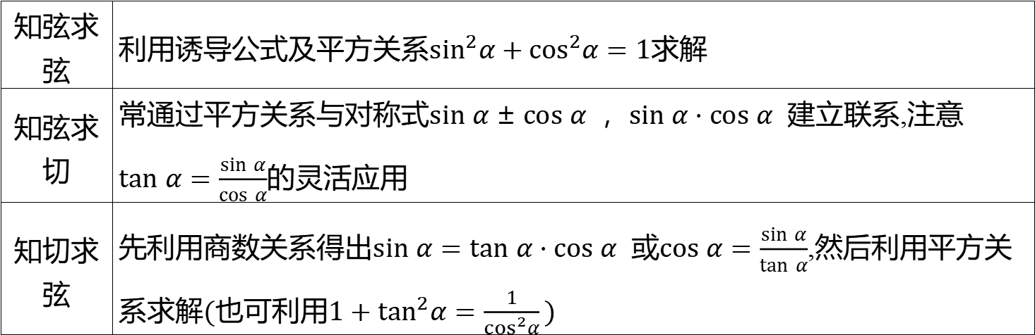
同角三角函数的基本关系的解题策略
知弦求 弦 | 利用诱导公式及平方关系$\sin^{2}α+\cos^{2}α=1$ 求解
知弦求 切 | 常通过平方关系与对称式$sin α±cos α$ ，$sin α⋅cos α$ 建立联系,注意 $tan α=\frac{sin α}{cos α}$ 的灵活应用
知切求 弦 | 先利用商数关系得出$sin α=tan α⋅cos α$ 或$cos α=\frac{sin α}{tan α}$ ,然后利用平方关 系求解$($也可利用$1+\tan^{2}α=\frac{1}{\cos^{2}α})$

Slide 21
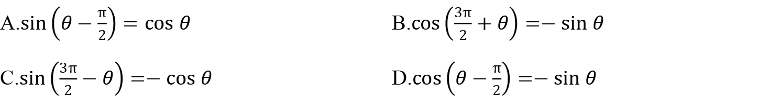
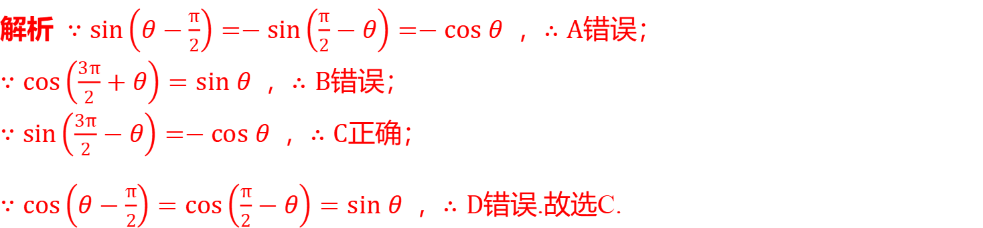
考点二 诱导公式［自主练透］
1. 下面诱导公式使用正确的是( ) .
C
A.$sin\left(θ−\frac{π}{2}\right)=cos θ$ B.$cos\left(\frac{3π}{2}+θ\right)=−sin θ$
C.$sin\left(\frac{3π}{2}−θ\right)=−cos θ$ D.$cos\left(θ−\frac{π}{2}\right)=−sin θ$
解析 $∵sin\left(θ−\frac{π}{2}\right)=−sin\left(\frac{π}{2}−θ\right)=−cos θ$ ，$∴A$ 错误；
$∵cos\left(\frac{3π}{2}+θ\right)=sin θ$ ，$∴B$ 错误；
$∵sin\left(\frac{3π}{2}−θ\right)=−cos θ$ ，$∴C$ 正确；
$∵cos\left(θ−\frac{π}{2}\right)=cos\left(\frac{π}{2}−θ\right)=sin θ$ ，$∴D$ 错误.故选C.

Slide 22
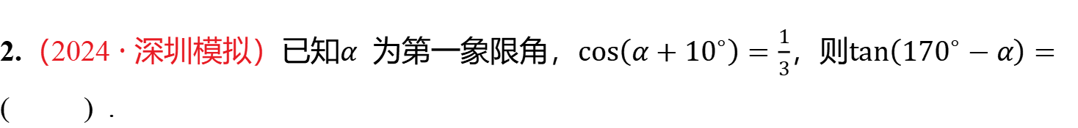
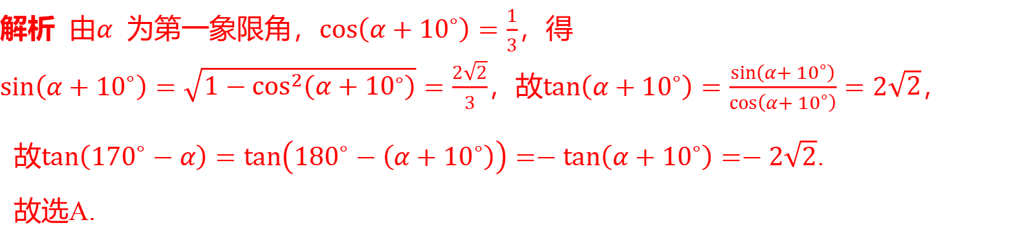
2.（2024 · 深圳模拟）已知$α$ 为第一象限角，$cos\left(α+{10}^{∘}\right)=\frac{1}{3}$，则$tan\left({170}^{∘}−α\right)=$
( ) .
A
A.$−2\sqrt{2}$ B.$2\sqrt{2}$ C.$−\sqrt{2}$ D.$\sqrt{2}$
解析 由$α$ 为第一象限角，$cos\left(α+{10}^{∘}\right)=\frac{1}{3}$ ，得
$sin\left(α+{10}^{∘}\right)=\sqrt{1−\cos^{2}\left(α+{10}^{∘}\right)}=\frac{2\sqrt{2}}{3}$，故$tan\left(α+{10}^{∘}\right)=\frac{sin\left(α+{10}^{∘}\right)}{cos\left(α+{10}^{∘}\right)}=2\sqrt{2}$ ，
故$tan\left({170}^{∘}−α\right)=tan\left({180}^{∘}−\left(α+{10}^{∘}\right)\right)=−tan\left(α+{10}^{∘}\right)=−2\sqrt{2}$ .
故选A.

Slide 23
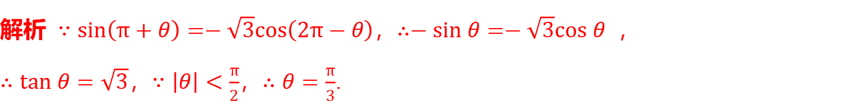

3. 已知$sin\left(π+θ\right)=−\sqrt{3}cos\left(2π−θ\right)$，$\left|θ\right|<\frac{π}{2}$，则$θ=$ __.
$\frac{π}{3}$
解析 $∵sin\left(π+θ\right)=−\sqrt{3}cos\left(2π−θ\right)$，$∴−sin θ=−\sqrt{3}cos θ$ ，
$∴tan θ=\sqrt{3}$，$∵\left|θ\right|<\frac{π}{2}$，$∴θ=\frac{π}{3}$ .

Slide 24
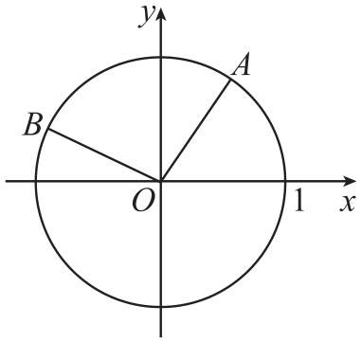
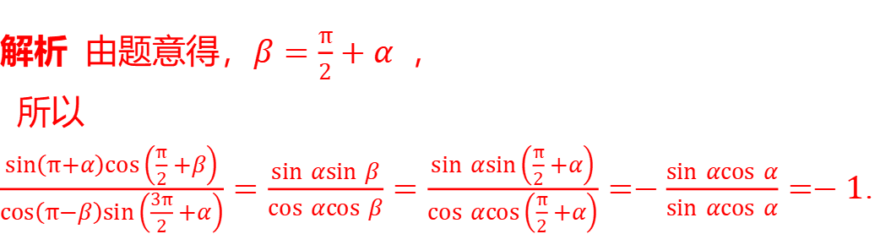

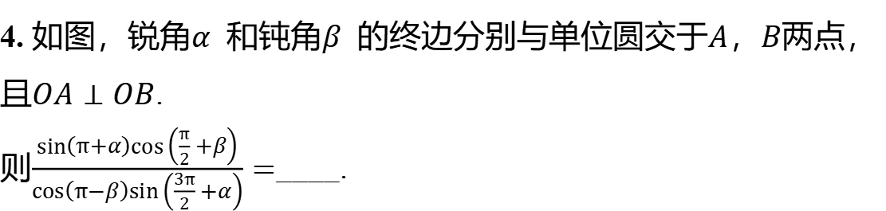
4. 如图，锐角$α$ 和钝角$β$ 的终边分别与单位圆交于$A$，$B$ 两点，
且$OA⊥OB$ .
则$\frac{sin\left(π+α\right)cos\left(\frac{π}{2}+β\right)}{cos\left(π−β\right)sin\left(\frac{3π}{2}+α\right)}=$ ____.
$−1$
解析 由题意得，$β=\frac{π}{2}+α$ ，
所以
$\frac{sin\left(π+α\right)cos\left(\frac{π}{2}+β\right)}{cos\left(π−β\right)sin\left(\frac{3π}{2}+α\right)}=\frac{sin αsin β}{cos αcos β}=\frac{sin αsin\left(\frac{π}{2}+α\right)}{cos αcos\left(\frac{π}{2}+α\right)}=−\frac{sin αcos α}{sin αcos α}=−1$ .

Slide 25
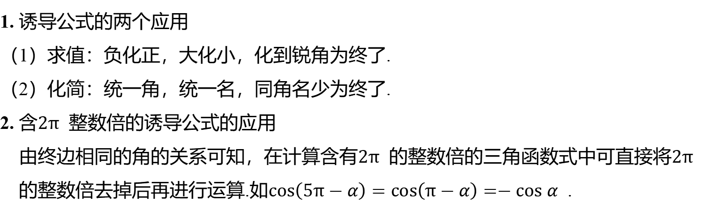
1. 诱导公式的两个应用
（1）求值：负化正，大化小，化到锐角为终了.
（2）化简：统一角，统一名，同角名少为终了.
2. 含$2π$ 整数倍的诱导公式的应用
由终边相同的角的关系可知，在计算含有$2π$ 的整数倍的三角函数式中可直接将$2π$
的整数倍去掉后再进行运算.如$cos\left(5π−α\right)=cos\left(π−α\right)=−cos α$ .

Slide 26
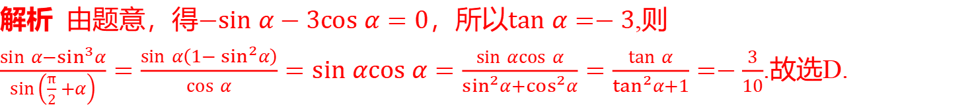
考点三 同角关系式与诱导公式的综合应用［师生共研］
典例3 （1） 已知$cos\left(\frac{π}{2}+α\right)+3cos\left(α−π\right)=0$，则$\frac{sin α−\sin^{3}α}{sin\left(\frac{π}{2}+α\right)}=$ ( ) .
D
A.$\frac{3}{5}$ B.$−\frac{3}{5}$ C.$\frac{3}{10}$ D.$−\frac{3}{10}$
解析 由题意，得$−sin α−3cos α=0$，所以$tan α=−3$ ,则
$\frac{sin α−\sin^{3}α}{sin\left(\frac{π}{2}+α\right)}=\frac{sin α\left(1−\sin^{2}α\right)}{cos α}=sin αcos α=\frac{sin αcos α}{\sin^{2}α+\cos^{2}α}=\frac{tan α}{\tan^{2}α+1}=−\frac{3}{10}$ .故选D.

Slide 27
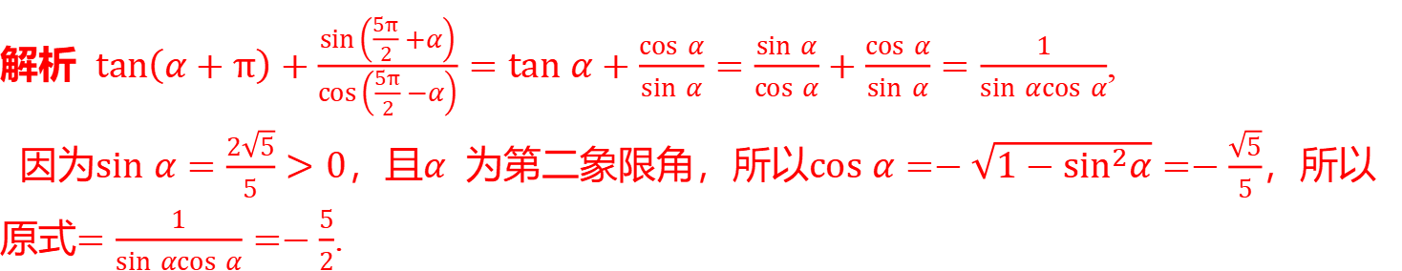

（2）已知$sin α=\frac{2\sqrt{5}}{5}$，且$α$ 为第二象限角，则$tan\left(α+π\right)+\frac{sin\left(\frac{5π}{2}+α\right)}{cos\left(\frac{5π}{2}−α\right)}=$ ____.
$−\frac{5}{2}$
解析 $tan\left(α+π\right)+\frac{sin\left(\frac{5π}{2}+α\right)}{cos\left(\frac{5π}{2}−α\right)}=tan α+\frac{cos α}{sin α}=\frac{sin α}{cos α}+\frac{cos α}{sin α}=\frac{1}{sin αcos α}$ ,
因为$sin α=\frac{2\sqrt{5}}{5}>0$，且$α$ 为第二象限角，所以$cos α=−\sqrt{1−\sin^{2}α}=−\frac{\sqrt{5}}{5}$ ，所以
原式$=\frac{1}{sin αcos α}=−\frac{5}{2}$ .

Slide 28
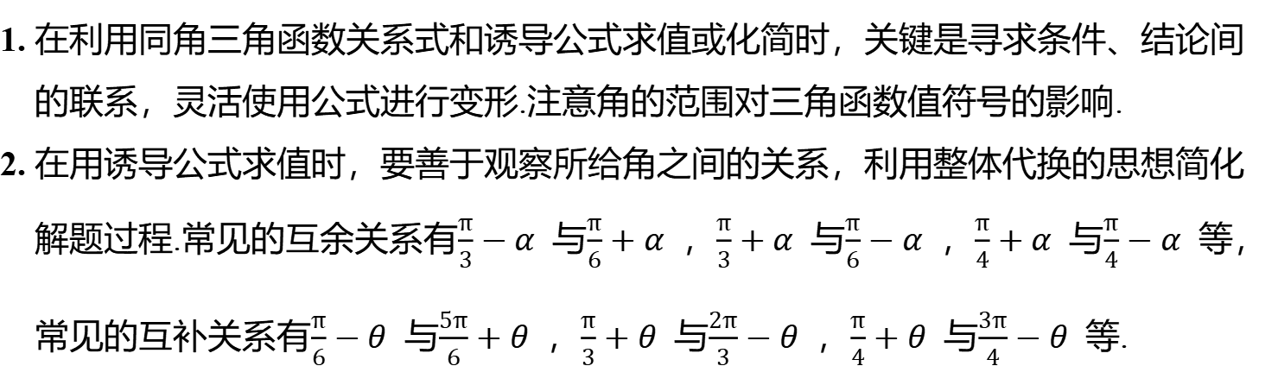
1. 在利用同角三角函数关系式和诱导公式求值或化简时，关键是寻求条件、结论间
的联系，灵活使用公式进行变形.注意角的范围对三角函数值符号的影响.
2. 在用诱导公式求值时，要善于观察所给角之间的关系，利用整体代换的思想简化
解题过程.常见的互余关系有$\frac{π}{3}−α$ 与$\frac{π}{6}+α$ ，$\frac{π}{3}+α$ 与$\frac{π}{6}−α$ ，$\frac{π}{4}+α$ 与$\frac{π}{4}−α$ 等，
常见的互补关系有$\frac{π}{6}−θ$ 与$\frac{5π}{6}+θ$ ，$\frac{π}{3}+θ$ 与$\frac{2π}{3}−θ$ ，$\frac{π}{4}+θ$ 与$\frac{3π}{4}−θ$ 等.

Slide 29

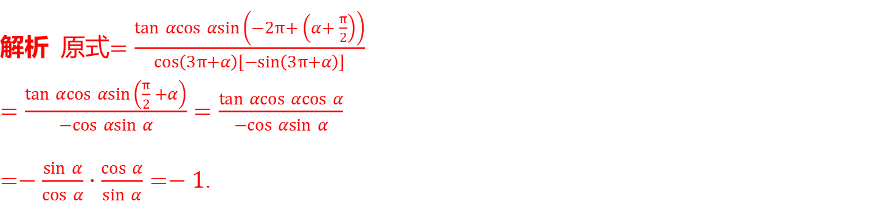
（1）化简：$\frac{tan\left(π+α\right)cos\left(2π+α\right)sin\left(α−\frac{3π}{2}\right)}{cos\left(−α−3π\right)sin\left(−3π−α\right)}$ .
解析 原式$=\frac{tan αcos αsin\left(−2π+\left(α+\frac{π}{2}\right)\right)}{cos\left(3π+α\right)[−sin\left(3π+α\right)]}$
$=\frac{tan αcos αsin\left(\frac{π}{2}+α\right)}{−cos αsin α}=\frac{tan αcos αcos α}{−cos αsin α}$
$=−\frac{sin α}{cos α}⋅\frac{cos α}{sin α}=−1$ .

Slide 30
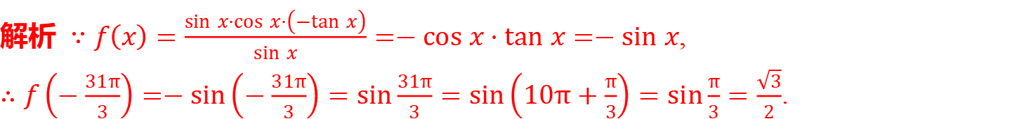
（2）已知$f\left(x\right)=\frac{sin\left(π−x\right)cos\left(2π−x\right)tan\left(−x+π\right)}{cos\left(−\frac{π}{2}+x\right)}$，求$f\left(−\frac{31π}{3}\right)$ 的值.
解析 $∵f\left(x\right)=\frac{sin x⋅cos x⋅\left(−tan x\right)}{sin x}=−cos x⋅tan x=−sin x$ ,
$∴f\left(−\frac{31π}{3}\right)=−sin\left(−\frac{31π}{3}\right)=sin\frac{31π}{3}=sin\left(10π+\frac{π}{3}\right)=sin\frac{π}{3}=\frac{\sqrt{3}}{2}$ .

